Slide 1
ДИСЦИЛИНА Сертификация и лицензирование беспилотных систем
ИНСТИТУТ ИПТИП
КАФЕДРА индустриального программирования
ВИД УЧЕБНОГО МАТЕРИАЛА Лекция
ПРЕПОДАВАТЕЛЬ Ризаева Юлия Николаевна
СЕМЕСТР 3, 2026-2027 уч. г.
Титульный лист материалов по дисциплине

Slide 2
Сертификация беспилотных автомобилей (ВАТС): технические регламенты и стандарты.
Сертификация компонентов и систем беспилотных систем
Лекция 4

Slide 3
План лекции
Технические регламенты, применяемые при сертификации ВАТС.
Разрабатываемые национальные стандарты (ГОСТ) и технические условия (ТУ) на ВАТС: обзор основных требований.
Требования к безопасности ВАТС.
Испытания ВАТС: виды испытаний, методы испытаний, критерии оценки.
Сертификация программного обеспечения для беспилотных систем.
Сертификация сенсоров и датчиков, используемых в беспилотных системах.
Сертификация систем связи и навигации для беспилотных систем. Сертификация зарядных станций для электромобилей (ВАТС) и БПЛА.
Требования к безопасности и надежности компонентов и систем.
Стандарты и технические условия на компоненты и системы

Slide 4
Испытания ВАТС
Цели и задачи испытаний ВАТС:
Оценка безопасности:
основная цель – убедиться, что БПТС способны безопасно функционировать в различных дорожных условиях, не представляя угрозы для пассажиров, пешеходов и других участников дорожного движения.
Проверка надежности:
определение способности БПТС стабильно и предсказуемо работать в течение длительного времени, при различных условиях окружающей среды и трафика.
Оценка производительности:
определение эффективности БПТС с точки зрения скорости, экономичности и пропускной способности трафика.
Валидация алгоритмов и программного обеспечения:
проверка корректности работы алгоритмов управления, обработки данных с сенсоров и принятия решений в различных ситуациях.
Изучение взаимодействия с другими участниками дорожного движения:
оценка влияния БПТС на поведение водителей обычных автомобилей, пешеходов и велосипедистов.
Оценка удобства использования:
оценка удобства и понятности интерфейса, а также общего пользовательского опыта пассажиров.
Сбор данных для дальнейшего развития:
сбор данных о поведении БПТС в различных ситуациях для последующей оптимизации и улучшения алгоритмов управления.

Slide 5
Типы и этапы испытаний ВАТС
1 этап: Моделирование и симуляция
Цель: первичное тестирование алгоритмов и программного обеспечения ВАТС в контролируемой, виртуальной среде.
Инструменты: программное обеспечение для моделирования дорожного движения (SUMO, PTV Vissim), среды симуляции (CARLA, LGSVL), игровые движки (Unity, Unreal Engine).
Преимущества: возможность быстро и безопасно протестировать ВАТС в широком диапазоне сценариев, включая редкие и опасные ситуации. Снижение затрат на реальные испытания.
Недостатки: Ограниченность реалистичности виртуальной среды, сложность точной эмуляции физических процессов и поведения реальных объектов.

Slide 6
Типы и этапы испытаний ВАТС
2 этап: Испытания на закрытых полигонах
Цель: тестирование ВАТС в реальных условиях, но в контролируемой среде, имитирующей различные дорожные сценарии.
Инфраструктура: специальные тестовые полигоны с имитацией городских улиц, перекрестков, дорожных знаков, пешеходных переходов и т.д. Полигоны часто оснащены системой имитации погодных условий (дождь, снег, туман).
Преимущества: возможность проведения более реалистичных испытаний, чем в виртуальной среде. Обеспечение безопасности, поскольку исключается участие других участников дорожного движения.
Недостатки: ограниченность разнообразия сценариев, отсутствие непредсказуемости поведения реальных участников дорожного движения.

Slide 7
Типы и этапы испытаний ВАТС
3 этап: Испытания на дорогах общего пользования
Цель: оценка работы БПТС в реальных дорожных условиях, с учетом поведения других участников дорожного движения и реальных дорожных условий.
Требования: получение разрешения от регулирующих органов, обязательное присутствие водителя-оператора, страхование ответственности.
Преимущества: обеспечение наиболее реалистичных условий для испытаний, возможность выявления проблем, которые невозможно обнаружить в симуляциях или на полигонах.
Недостатки: высокий риск аварий, необходимость тщательного планирования и контроля испытаний, сложный процесс получения разрешений.

Slide 8
Ключевые параметры и показатели, оцениваемые в процессе испытаний
Безопасность:
Количество ДТП и инцидентов.
Соблюдение правил дорожного движения.
Реакция на аварийные ситуации (экстренное торможение, объезд препятствий).
Безопасное взаимодействие с пешеходами, велосипедистами и другими транспортными средствами.
Устойчивость к отказам оборудования и программного обеспечения.

Slide 9
Ключевые параметры и показатели, оцениваемые в процессе испытаний
Надежность:
Среднее время между отказами (MTBF).
Доступность системы (uptime).
Точность и стабильность работы сенсоров и навигационных систем.
Устойчивость к помехам и внешним воздействиям (погодные условия, электромагнитные поля).
Способность к самодиагностике и восстановлению после сбоев.

Slide 10
Ключевые параметры и показатели, оцениваемые в процессе испытаний
Производительность:
Средняя скорость движения.
Расход энергии или топлива.
Пропускная способность трафика.
Время реакции на изменение дорожной обстановки.
Оптимизация маршрута и стиля вождения.

Slide 11
Ключевые параметры и показатели, оцениваемые в процессе испытаний
Удобство использования:
Удобство и понятность интерфейса пользователя.
Легкость настройки и управления.
Комфорт для пассажиров.
Способность адаптироваться к предпочтениям пользователя.
Интеграция с другими сервисами и устройствами.

Slide 12
Роль дорожно-транспортной инфраструктуры в испытаниях ВАТС
Требования к инфраструктуре для поддержки ВАТС:
Четкая и хорошо видимая дорожная разметка:
необходима для обеспечения точного определения полосы движения.
Стандартизированные и легко распознаваемые дорожные знаки:
для правильной интерпретации дорожной обстановки.
Качественное дорожное покрытие:
для обеспечения надежной работы сенсоров и навигационных систем.
Надежная связь:
для обмена данными между БПТС, инфраструктурой и другими участниками дорожного движения.
Точная и актуальная картографическая информация:
для обеспечения точной навигации и планирования маршрута.
Устойчивость к погодным условиям:
дороги и знаки должны быть хорошо видимы в любых погодных условиях.

Slide 13
Роль дорожно-транспортной инфраструктуры в испытаниях ВАТС
Адаптация существующей инфраструктуры:
Улучшение дорожной разметки и знаков.
Установка дополнительных датчиков и сенсоров.
Модернизация систем связи.
Обновление картографической информации.
Реализация мер по обеспечению кибербезопасности инфраструктуры.

Slide 14
Роль дорожно-транспортной инфраструктуры в испытаниях ВАТС
Создание "умных" дорог и городов:
Интеграция дорожной инфраструктуры с интеллектуальными транспортными системами.
Использование технологий V2X (Vehicle-to-Everything) для обмена данными между автомобилями, инфраструктурой и другими участниками дорожного движения.
Установка "умных" светофоров, которые адаптируются к условиям трафика и оптимизируют движение ВАТС.
Создание цифровых двойников городов для моделирования и оптимизации работы транспортной системы.

Slide 15
Методы и технологии испытаний дорожно-транспортной инфраструктуры для ВАТС
Сенсоры и датчики:
Камеры видеонаблюдения: для мониторинга трафика и дорожной обстановки.
Радары и лидары: для обнаружения препятствий и измерения расстояний.
Датчики погоды: для измерения температуры, влажности, осадков и других параметров.
Датчики состояния дорожного покрытия: для измерения коэффициента сцепления.
Датчики интенсивности движения: для измерения скорости и плотности трафика.

Slide 16
Методы и технологии испытаний дорожно-транспортной инфраструктуры для ВАТС
Системы связи и передачи данных (V2X):
DSRC (Dedicated Short Range Communications): стандарт беспроводной связи для обмена данными на коротких расстояниях.
C-V2X (Cellular Vehicle-to-Everything): технология, использующая сотовые сети для обмена данными.
5G: новое поколение сотовой связи, обеспечивающее высокую скорость и низкую задержку передачи данных.

Slide 17
Методы и технологии испытаний дорожно-транспортной инфраструктуры для ВАТС
Имитационное моделирование инфраструктуры:
Использование программного обеспечения для моделирования дорожного движения и тестирования различных сценариев взаимодействия ВАТС с инфраструктурой.
Оценка влияния изменений в инфраструктуре на производительность и безопасность ВАТС.

Slide 18
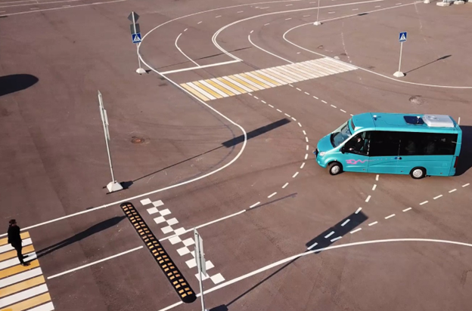
Испытательный полигон ФГУП «НАМИ»
Где расположен: Московская область, Дмитров
Фото: ФГУП "НАМИ"
https://habr.com/ru/companies/mostransproekt/articles/943826/

Slide 19
Испытательный полигон ФГУП «НАМИ»
Ввод в эксплуатацию: 1965 год
Площадь: 25 км2
Основные клиенты: АвтоВАЗ, КамАЗ, ГАЗ, ЗИЛ, МАЗ, «Москвич», Ярославский завод дизельной аппаратуры, Саратовское электроприборное объединение
Инфраструктурные возможности: Трассы для оценки максимальной скорости, устойчивости на высоких скоростях, маневренности, эффективности тормозных систем. Системы для проверки испытаний на шум, вибрацию и жесткость.
Тестирование беспилотных технологий: Расположенный на территории Центра испытаний НАМИ полигон «Город» позволяет проводить проверку и верификацию технологий высокоавтоматизированного и подключенного транспорта. Предусмотрены разметка, дорожные знаки, мобильные светофоры, автобусные остановки, барьерные ограждения и другое оборудование.
https://habr.com/ru/companies/mostransproekt/articles/943826/

Slide 20
Испытательный полигон ФГУП «НАМИ»
Дополнительная информация: Помимо самого испытательного центра полигон оборудован различными средствами для проведения комплексных испытаний, включая территории, где располагаются лаборатории и помещения для научных и технических мероприятий, включая аэродинамические исследования и диагностику автомобилей.
https://habr.com/ru/companies/mostransproekt/articles/943826/

Slide 21
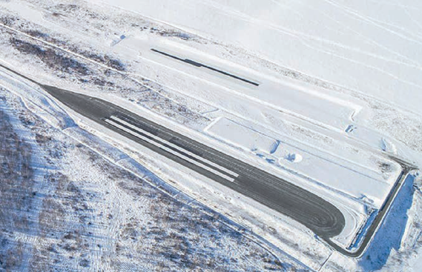
Полигон Bosch Winter Providing Ground Yakeshi
Где расположен: Якэши, Китай
Фото: https://www.bosch-mobility.com
https://habr.com/ru/companies/mostransproekt/articles/943826/

Slide 22
Полигон Bosch Winter Providing Ground Yakeshi
Где расположен: Якэши, Китай
Ввод в эксплуатацию: 2007 год
Площадь: 1,3 км2
Основные клиенты: Volkswagen Group, Audi, BMW, Mercedes-Benz, Hyundai, Kia, Toyota, Nissan, Bosch, Continental, ZF Friedrichshafen AG, Denso, Huawei, Baidu, Geely Automobile, Great Wall Motors, BYD Auto, SAIC Motor, Chery Automobile.
https://habr.com/ru/companies/mostransproekt/articles/943826/

Slide 23
Полигон Bosch Winter Providing Ground Yakeshi
Где расположен: Якэши, Китай
Инфраструктурные возможности: Полигон состоит из 21 трасс на различных поверхностях, включая уплотненный снег, полированный лёд и асфальт с уклонами. Благодаря уникальному климату (испытательный центр расположен во Внутренней Монголии на южной стороне горнолыжного центра Фэнхуан) 120 дней в году территорию можно использовать для испытания автомобилей в зимних условиях при температурах до -40 градусов. Основное внимание уделяется тестированию систем ABS, активных и пассивных систем безопасности (CAPS) и управлению динамикой автомобиля (VDM).
https://habr.com/ru/companies/mostransproekt/articles/943826/

Slide 24
Полигон Bosch Winter Providing Ground Yakeshi
Где расположен: Якэши, Китай
Тестирование беспилотных технологий: Многоцелевые платформы, динамические треки и склоны, оснащённые инфраструктурой V2I и сетью 5G, позволяют тестировать системы автоматизированного вождения и активной безопасности в сложных зимних условиях.
Дополнительная информация: Полигон оснащен мастерскими для виртуальных испытаний и анализа данных, а также 28 зарядными станцими для электромобилей мощностью 50 кВт.
https://habr.com/ru/companies/mostransproekt/articles/943826/

Slide 25
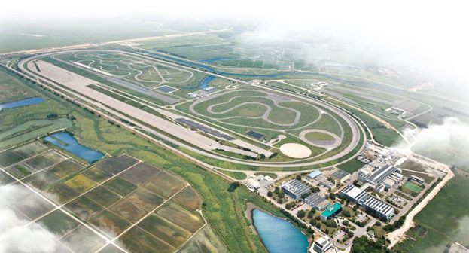
Испытательный полигон «K-CITY»
Где расположен: 80 км. южнее Сеула, Южная Корея
Фото: https://k-erc.eu
https://habr.com/ru/companies/mostransproekt/articles/943826/

Slide 26
Испытательный полигон «K-CITY»
Где расположен: 80 км. южнее Сеула, Южная Корея
Ввод в эксплуатацию: 2018 год
Площадь: 320 тыс. кв. м.
Основные клиенты: Hyundai, Kia, Genesis, Samsung, LG Electronics, SK Telecom, KT Corporation, Hyundai Mobis, Korea Automotive Technology Institute, KT Corporation, SK Telecom
Инфраструктурные возможности: Полигон включает стандартную дорожную инфраструктуру - дороги, перекрестки, парковки, светофоры, железнодорожные переезды, а также элементы городской среды – дома, школы и пожарные станции. Для испытаний доступен тоннель c системой имитации дождя и тумана, а также движущиеся макеты пешеходов и велосипедистов.
https://habr.com/ru/companies/mostransproekt/articles/943826/

Slide 27
Испытательный полигон «K-CITY»
Тестирование беспилотных технологий: Благодаря развернутым сетям 5G в K-city собирается и анализируется большое количество данных о поведении беспилотного транспорта в условиях реального города, а также во время снега, дождя и сильного ветра.
Дополнительная информация: Полигон позволяет моделировать до 35 различных условий вождения, в том числе, проезды через пункты оплаты проезда, пешеходные и железнодорожные переезды, а также через выбоины и строительные площадки.
https://habr.com/ru/companies/mostransproekt/articles/943826/

Slide 28
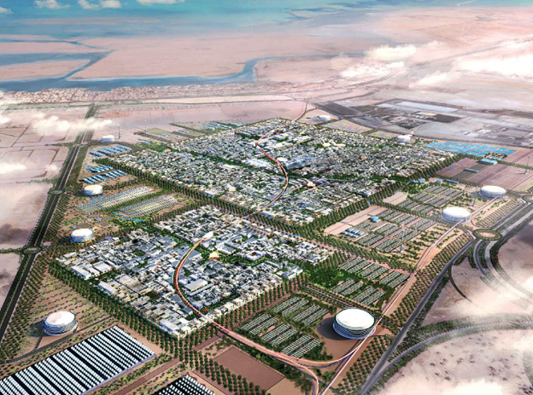
Город-тестовая зона Masdar City
Где расположен: Абу Даби, ОАЭ
Фото: https://www.masdarcity.ae/
https://habr.com/ru/companies/mostransproekt/articles/943826/

Slide 29
Город-тестовая зона Masdar City
Ввод в эксплуатацию: 2014 год
Площадь: 6 км2 (охватывает весь город)
Основные клиенты: International Renewable Energy, Siemens, Honeywell, Mitsubishi, Masdar Institute of Science and Technology, General Electric
Инфраструктурные возможности: Masdar City – строящийся при поддержке властей Абу-Даби экологически чистый город. При его проектировании сразу были предусмотрены дороги и полосы для автоматизированного транспорта, включающие системы навигации и датчиков.
Тестирование беспилотных технологий: «Умные» светофоры, камеры, датчики, системы ИИ и связи, обеспечивающие постоянное взаимодействие транспортных средств с дорожной средой и друг с другом. Город служит платформой для проведения научных исследований и экспериментов в области автономного транспорта, привлекая внимание и инвестиции со всего мира.
Дополнительная информация: В городе работает система Personal Rapid Transit, представляющая собой сеть электрических капсул, перевозящих пассажиров по выделенным маршрутам.
https://habr.com/ru/companies/mostransproekt/articles/943826/

Slide 30
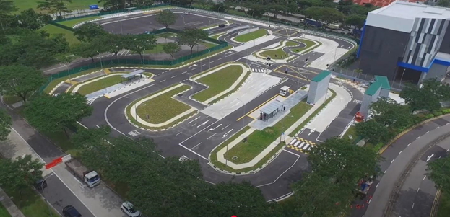
Испытательный полигон CETRAN
Где расположен: Сингапур
Фото: https://cetran.sg/organisation/
https://habr.com/ru/companies/mostransproekt/articles/943826/

Slide 31
Испытательный полигон CETRAN
Ввод в эксплуатацию: 2017.
Площадь: 20 тыс. м2
Основные клиенты: Hyundai, Volvo, Nissan, Toyota, BMW, Delphi Automotive, Singtel, Motional, Сингапурский технологический университет, правительственные организации.
Инфраструктурные возможности: Полигон имитирует реальную городскую среду с различными дорожными условиями, перекрестками, пешеходными переходами, знаками и светофорами. Доступно моделирование различных сценариев, включая сложные ситуации - объезд препятствий, аварийные остановки, движение во время сильного дождя и взаимодействие с пешеходами и велосипедистами.
Тестирование беспилотных технологий: V2X технологии на полигоне поддерживаются сетью 5G.
Дополнительная информация: CETRAN - это исследовательский центр по разработке стандартов и практик применения беспилотников в городских условиях. Полигон также предоставляет услуги по выдаче разрешений для выезда ВАТС на дороги общего пользования в бизнес-парке One North.
https://habr.com/ru/companies/mostransproekt/articles/943826/

Slide 32
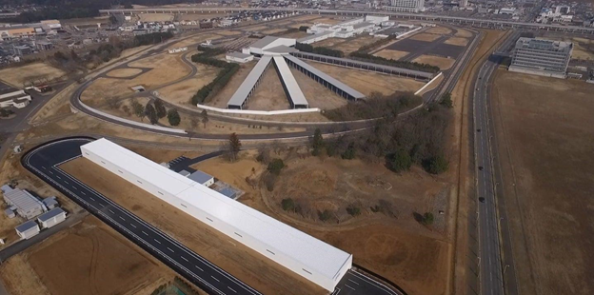
Испытательный полигон «JARI» (Japan Automobile Research Institute) или «Shirosato Test Center»
Где расположен: район Ибараки, Мито, Япония
Фото: https://www.jari.or.jp
https://habr.com/ru/companies/mostransproekt/articles/943826/

Slide 33
Испытательный полигон «JARI» (Japan Automobile Research Institute) или «Shirosato Test Center»
Ввод в эксплуатацию: 1964 год
Площадь: 3 км2
Основные клиенты: Toyota, Honda, Nissan, Mitsubishi, Mazda, Subaru, Bridgestone, Denso, Hitachi Automotive Systems
Инфраструктурные возможности: Тесты рулевого управления и торможения, испытания на шум, вибрацию и жесткость торможения. Доступны участки для тестов на производительность, максимальную скорость, долговечность и управляемость на высоких скоростях​. Реализованы решения для воспроизведения условий дождя, тумана и яркого солнечного света.
Тестирование беспилотных технологий: Часть территории площадью 160 тыс. кв. м. выделена для тестирования систем автоматизированного вождения. Предусмотрена имитация городской зоны V2X с моделированием различных типов перекрестков. ​
Дополнительная информация: На полигоне можно оценить эффективность работы камер и датчиков, установленных на транспортных средствах для распознавания окружающей среды. Для этого воспроизводят различные условия вождения, такие как дождь, туман, плохая видимость и вечернее освещение.
https://habr.com/ru/companies/mostransproekt/articles/943826/

Slide 34
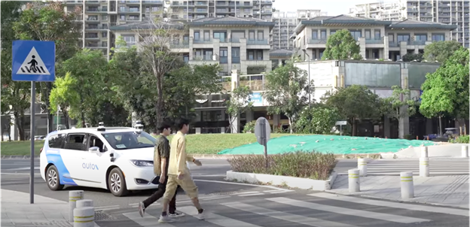
Тестовая зона для робо-такси AutoX
Где расположена: район Пиншань, Шэньчжень, Китай
Фото: https://www.autox.ai/en/index.html
https://habr.com/ru/companies/mostransproekt/articles/943826/

Slide 35
Тестовая зона для робо-такси AutoX
Ввод в эксплуатацию: 2020 год
Площадь: 168 км2
Основные клиенты: Fiat Chrysler Automobiles, BYD Auto, GAC Group, Alibaba, Nvidia, Alibaba Amap, Bosch, Continental, China Telecom
Инфраструктурные возможности: Тестовая зона расположена на городских дорогах общего пользования.
Тестирование беспилотных технологий: В городе создан центр поддержки, оснащенный сетью 5G и резервными системами питания, обеспечивающими стабильную работу и безопасность поездок. Автомобили парка AutoX оснащены высокоразрешающими камерами и лидарами.
Дополнительная информация: Пассажиры роботакси могут связываться с агентами поддержки в любой момент во время поездки для получения помощи или информации.
https://habr.com/ru/companies/mostransproekt/articles/943826/

Slide 36
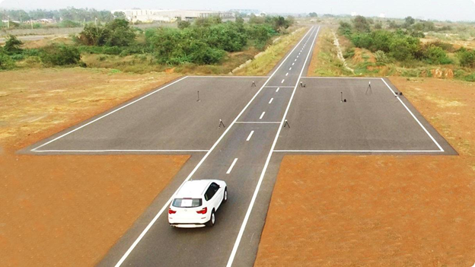
Полигон Global Automotive Research Centre
Где расположен: Орагадам, штат Тамилнад, Индия
Фото: https://garc.co.in/
https://habr.com/ru/companies/mostransproekt/articles/943826/

Slide 37
Полигон Global Automotive Research Centre
Ввод в эксплуатацию: 2003 год.
Площадь: 1,2 км2.
Основные клиенты: Tata Motors, Mahindra & Mahindra, Maruti Suzuki, Hyundai Motor India, Honda Cars India, Toyota Kirloskar Motor, Ford India, Bosch, Denso, Continental, Valeo, Motherson Sumi Systems, Ather Energy, Ola Electric, Mahindra Electric, Tork Motors.
Инфраструктурные возможности: Трасса для скоростного движения; дороги для динамических испытаний на управляемость, манёвренность и сцепление с поверхностей
Тестирование беспилотных технологий: Полигон оснащён V2I инфраструктурой, включающей сигнальные системы, светофоры и дорожные знаки.
Дополнительная информация: Лаборатории полигона позволяют проводить краш-тесты и другие испытания на безопасность, а также тесты на электромагнитные помехи и совместимость. Полигон предоставляет услуги по поддержке и тестированию систем инженерной графики (CAD) и систем инженерных расчётов (САЕ).
https://habr.com/ru/companies/mostransproekt/articles/943826/

Slide 38
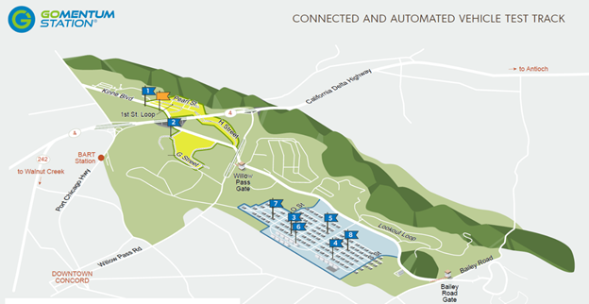
Полигон GoMentum Station
Где расположен: Конкорд, Калифорния, США
https://habrastorage.org/r/w780/getpro/habr/upload_files/f54/b63/f39/f54b63f3983090f600c140efd05a9908.png
https://habr.com/ru/companies/mostransproekt/articles/943826/

Slide 39
Полигон GoMentum Station
Ввод в эксплуатацию: 2014 год.
Площадь: 8,5 км2
Основные клиенты: Honda, Mercedes-Benz, AAA.
Инфраструктурные возможности: 31,5 километра асфальтированного дорожного полотна с 32 перекрестками
Тестирование беспилотных технологий: В 2019 году полигон был оснащён инфраструктурой V2Х. На его территории установлено оборудование по проверке способности транспортных средств обнаруживать пешеходов и общаться с ними. Лаборатория V2X включает в себя современные контроллеры светофоров и видеодетекторы транспортных средств.
Дополнительная информация: Полигон располагается на территории бывшей военно-морской оружейной станции Конкорд. Для испытаний можно взять в аренду оборудование, в том числе, имитаторы пешеходов, животных и автомобилей для использования их в симуляции дорожных аварий.
https://habr.com/ru/companies/mostransproekt/articles/943826/

Slide 40
Технопарк «Калибр»
Открытие: 2017
На 400-метровой трассе технопарка «Калибр» можно тестировать беспилотные автомобили и автобусы.
Первый открытый полигон для тестирования беспилотных автомобилей появился в технопарке «Калибр» на улице Годовикова в Останкинском районе Москвы. Трасса длиной 400 метров воспроизводит городскую среду: на ней есть автобусные остановки, пешеходные переходы, дорожные знаки, разметка, соответствующая ГОСТу, а также круговое движение.

Slide 41
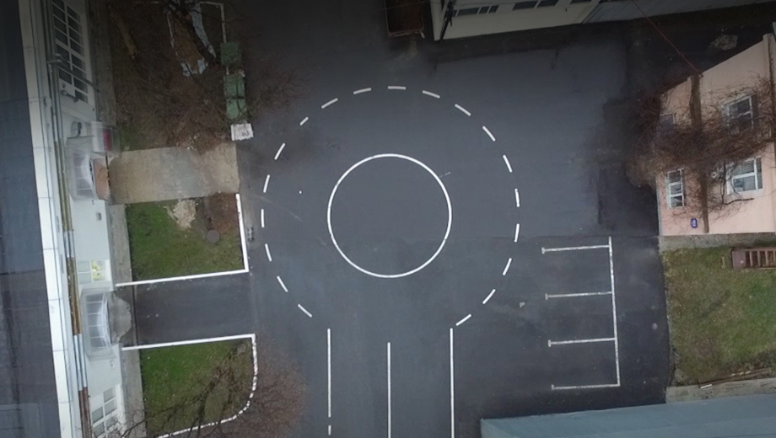
Технопарк «Калибр»
https://www.drive2.ru/e/BqmYQEAAACQ

Slide 42
Инфраструктура ИТС для испытания ВАТС, Алабуга
В особой экономической зоне «Алабуга» Республики Татарстан ФАУ «РОСДОРНИИ» совместно с компанией «Казань-Телематика» создали интеллектуальную дорожную инфраструктуру, обеспечивающую безопасное и эффективное движение высокоавтоматизированных транспортных средств в условиях реального транспортного потока на автомобильных дорогах общего пользования.
Общая длина маршрута составит 11,2 км.

Slide 43
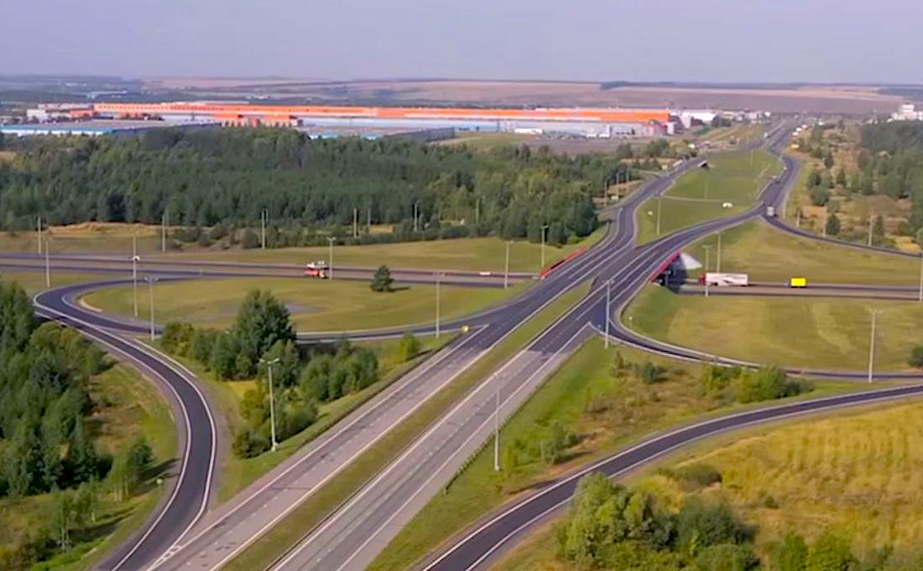
Инфраструктура ИТС для испытания ВАТС, Алабуга
https://www.itsjournal.ru/upload/iblock/520/xpd3zqlbao7vff8xfns7mcs74896iind/Poligon-ITS.JPG

Slide 44
Сертификация программного обеспечения для беспилотных систем
Цель сертификации ПО - подтверждение безопасности, надёжности и соответствия стандартам программного обеспечения (ПО) беспилотных систем (БС).
Ошибки в ПО могут привести к серьёзным последствиям - от потери аппарата до угрозы для жизни людей.

Slide 45
Сертификация программного обеспечения для беспилотных систем
Этапы сертификации ПО:
Анализ требований и спецификаций ПО.
Тестирование на соответствие функциональным и безопасным требованиям (включая моделирование критических сценариев).
Проверка надёжности и отказоустойчивости (например, поведение системы при потере сигнала GPS).
Оценка кибербезопасности (защита от несанкционированного доступа, вредоносного ПО).
Проверка взаимодействия с другими системами (наземные станции управления, системы управления воздушным движением).
Документирование результатов и оформление сертификата соответствия.

Slide 46
Сертификация программного обеспечения для беспилотных систем
Проблемы при сертификации ПО БС:
отсутствие узкоспециализированных стандартов для ПО автономной навигации;
сложность оценки надёжности в условиях неопределённости;
интеграция с разнородными системами;
обеспечение кибербезопасности.

Slide 47
Сертификация сенсоров и датчиков, используемых в беспилотных системах
Объекты сертификации:
датчики высоты, скорости, ускорения (IMU);
сенсоры обнаружения препятствий (лидары, радары, камеры);
датчики ориентации и навигации (GPS, ГЛОНАСС, компасы);
сенсоры состояния бортовых систем (температуры, давления, заряда батареи).

Slide 48
Сертификация сенсоров и датчиков, используемых в беспилотных системах
Требования к сенсорам и датчикам:
точность и стабильность показаний в заявленном диапазоне условий;
устойчивость к вибрациям, температурным перепадам, электромагнитным помехам;
соответствие ТР ТС;
надёжность и время отклика, достаточные для безопасного управления БС;
совместимость с бортовым ПО и системами обработки данных.

Slide 49
Сертификация сенсоров и датчиков, используемых в беспилотных системах
Методы испытаний:
лабораторные тесты на точность и погрешность;
испытания в условиях имитации эксплуатационной среды (вибрационные, климатические камеры);
проверка электромагнитной совместимости (ЭМС);
полевые испытания с оценкой работы в реальных условиях.

Slide 50
Сертификация систем связи и навигации для беспилотных систем
Компоненты систем связи и навигации:
бортовые навигационные системы (GPS, ГЛОНАСС, инерциальные системы);
каналы связи с наземной станцией управления (радио, Wi-Fi, LTE);
системы передачи телеметрии и команд управления;
средства обеспечения помехоустойчивости и защиты каналов связи.

Slide 51
Сертификация систем связи и навигации для беспилотных систем
Требования:
точность навигации - погрешность должна соответствовать классу БАС и задачам полёта;
надёжность связи - гарантированное покрытие и время отклика каналов управления;
электромагнитная совместимость;
безопасность передачи данных - защита от перехвата и подмены команд;
соответствие частотного диапазона - лицензирование использования радиочастот.

Slide 52
Сертификация систем связи и навигации для беспилотных систем
Этапы сертификации:
Испытания навигационного оборудования на точность и устойчивость.
Проверка ЭМС и совместимости с другими бортовыми системами.
Тестирование каналов связи на помехоустойчивость и надёжность.
Оценка защищённости каналов передачи данных.
Оформление сертификата соответствия.

Slide 53
Сертификация зарядных станций для электромобилей (ВАТС) и БПЛА
Особенности сертификации зарядных станций:
для ВАТС - соответствие ТР ТС 004/2011 «О безопасности низковольтного оборудования», ГОСТ Р 50571 (электробезопасность);
для зарядных станций БПЛА - дополнительные требования к надёжности и времени зарядки, совместимости с бортовыми системами питания.

Slide 54
Сертификация зарядных станций для электромобилей (ВАТС) и БПЛА
Требования к зарядным станциям:
безопасность эксплуатации (защита от короткого замыкания, перегрева, перенапряжения);
электромагнитная совместимость;
энергоэффективность и точность контроля параметров заряда;
защита от несанкционированного доступа;
соответствие климатических классов условиям эксплуатации.

Slide 55
Сертификация зарядных станций для электромобилей (ВАТС) и БПЛА
Этапы сертификации:
Испытания на электробезопасность и ЭМС.
Проверка механических и климатических характеристик.
Тестирование алгоритмов управления зарядкой.
Оформление декларации или сертификата соответствия.

Slide 56
Требования к безопасности и надёжности компонентов и систем
Основные требования:
безопасность: исключение рисков для людей и имущества при эксплуатации, отказах или аварийных ситуациях;
надёжность: вероятность безотказной работы в течение заданного ресурса, устойчивость к внешним воздействиям;
отказоустойчивость: способность системы сохранять работоспособность при отказах отдельных компонентов (дублирование критических систем, автоматические процедуры аварийного завершения полёта);
управляемость рисков: анализ и минимизация рисков на всех этапах жизненного цикла БАС.

Slide 57
Требования к безопасности и надёжности компонентов и систем
Методы обеспечения надёжности:
резервирование критических компонентов (навигационные системы, каналы связи);
внедрение систем самодиагностики и прогнозирования отказов;
использование сертифицированных компонентов и материалов;
проведение полномасштабных испытаний (включая климатические, вибрационные, ударные).

Slide 58
Спасибо за внимание!

